Slide 1

林安码小程序 · 危爆物品监管
民爆“最后一公里”监管一条链
从库房出库到现场起爆，六个交接节点全部留痕；公安按作业量分级介入，链路可回放、可检查、可考核。
产品宣讲
2026.11
治安综合 · 民爆监管
Notes:
今天只讲一件事：民爆物品出了库房以后，那一段没人看得见的路上，我们怎么把它管住。三分钟讲业务断点，五分钟讲产品怎么接，最后留几分钟谈试点。

Slide 2
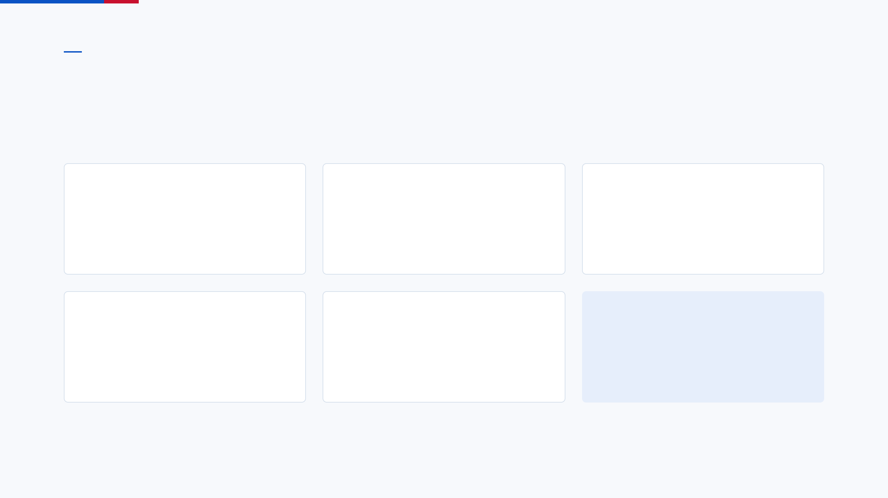
现状 / Problem
管得住库房，管不住去向
01 台账慢
02 交接空
03 在途盲
纸质登记事后补
口头清点无凭证
运输段没有记录
账实不符，责任难认定。
少件多件，发现滞后。
人车路线全凭回忆。
04 流向糊
05 检查虚
根因
剩余量说不清楚
到场看一圈就走
数据在事后才产生
私存倒卖有可乘空间。
查没查、怎么查，无据。
动作发生那一刻，系统是空的。
前五条是表现，最后一条是根因
02 / 17
Notes:
五个问题念标题就够，落点在最后一张卡：不是人不认真，是数据产生得太晚。所有问题共享同一个根因，所以解法不是加表，是把录入前移。

Slide 3
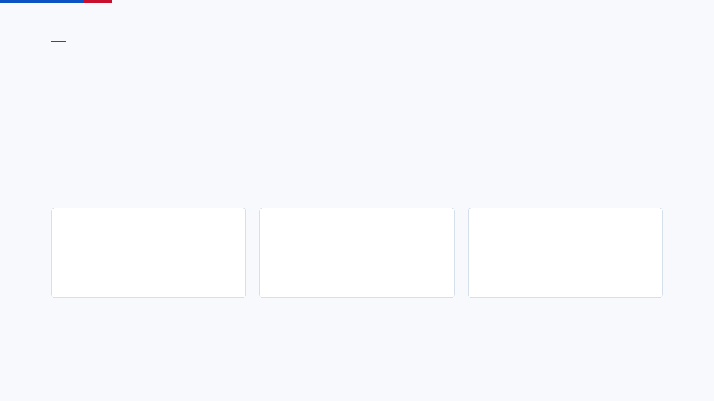
结论先行 / Abstract
把五个交接动作搬进小程序：一条链、六个节点、全程留痕。
01 事前
02 事中
03 事后
有计划，才管得住量
每步有人签、有时有地
检查与核验可量化
提前 6 小时报工区、点位、用量。
签名、定位、照片随动作落库。
分级到场，24 小时内核验。
先记住“一条链”，后面逐段展开
03 / 17
Notes:
如果只记一页，记这页。事前有计划，事中有留痕，事后可考核——三件事缺一件，链子就断。

Slide 4
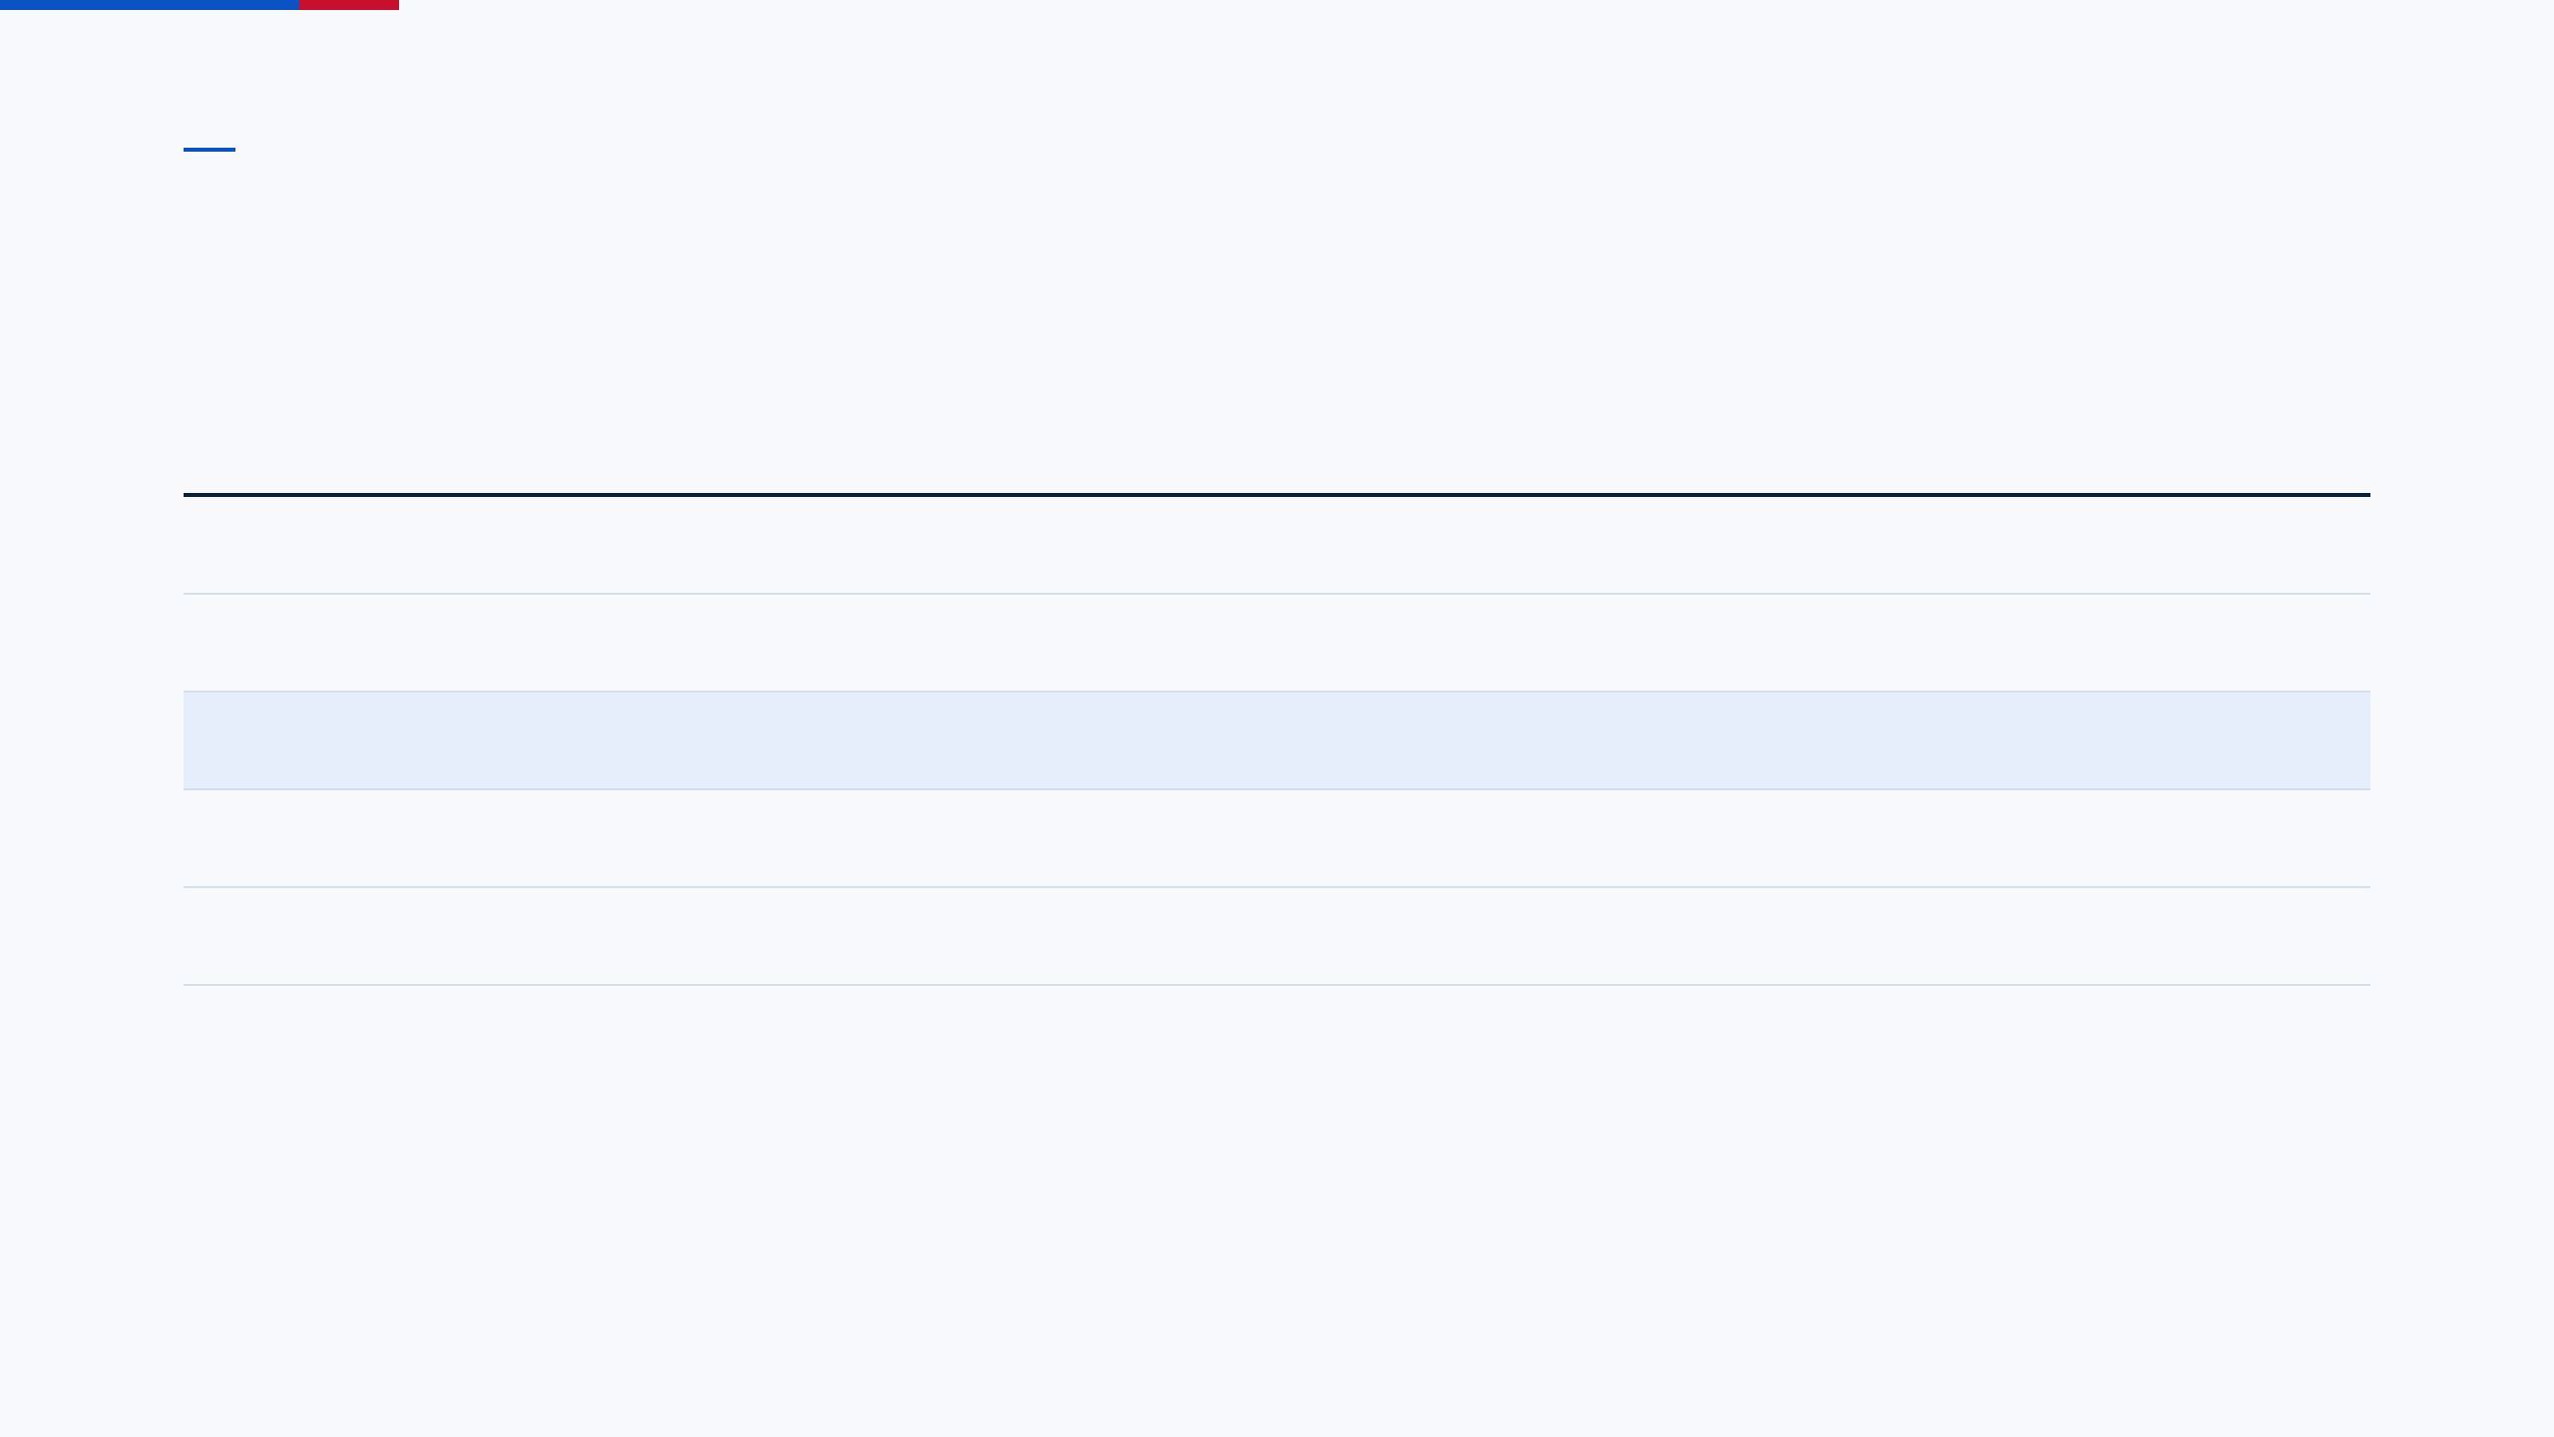
现状 / Problem
六个环节，五处断点
环节
今天怎么做
出了事才知道
作业计划
电话、微信群报备
变更作业点没人知道
出库交接
纸质三联单
账实不符，责任不清
运输在途
没有在途记录
人、车、路线全凭回忆
到场接收
口头清点
少件多件，发现滞后
爆破使用
记录事后补
剩余炸药流向不明
公安监管
到场看一圈
去了没留痕
来源：维稳一张网 2026-10-22 修改意见（民爆类 7 条）
04 / 17
Notes:
重点讲高亮那一行。前几行是“记不全”，这一行是“完全不知道”——物品在路上，系统里一个字都没有。这就是最后一公里。

Slide 5

纸质台账能证明“有人签过字”，证明不了物品此刻在哪。
所以我们没有再造一张登记表，而是把录入时点前移到动作发生那一刻：系统预填时间与位置，人只做确认。
三个设计取舍：发生时即录 · 预填多手填少 · 一处数据两处视图
05 / 17
Notes:
这句话是产品立论。停两秒再讲下半句：如果录入发生在事后，所有数据都只是回忆的整理，监管价值为零。

Slide 6

方案 / The Chain
六节点闭环，每步都有责任人和单据
01
02
03
04
05
06
计划上报
出库
押运出发
到场接收
爆破登记
民警核验
项目负责人
库管员
押运员
安全员
安全监理
辖区民警
工区 · 点位 · 用量
按批次扣库存
签收 · 人车 · 发车
确认到达 · 核量
实爆量 · 退库单
清单 · 结论
六节点数据同源：一个接口供大屏与小程序共用。
退库是反向第 3 段，复用押运链路
06 / 17
Notes:
从左往右讲，每个节点只说一句：谁做、留下什么。最后指一下底下那条：六个节点的数据出口只有一个接口。

Slide 7

环节一 / 计划
提前 6 小时不是提醒，是硬卡口
提交作业计划
所属工区
青龙山工区
不足 6 小时提交不了。按服务端时间硬校验。
作业点位
K01 东坡平台
工区必选。计划自动落到本工区责任民警。
炸药
480 kg
计划量就是上限。超 5% 拦截，超量须审批。
计划爆破
11-05 14:00
可提交
提交计划
计划审核开关默认开启，低风险场景可由派出所关闭
07 / 17
Notes:
“提前 6 小时”不是为了卡人，是为了给库房备料、给民警留出审核和到场的时间。工区必选最容易被忽略，但它决定了责任民警是谁。

Slide 8

环节二 / 押运
运输段补齐人、车、路、时四个要素
01 签收
02 人车
03 发车
扫码核量，未签收停在待运输
档案带出，现场只勾选
时间与定位双写留痕
按出库联单逐品种核对。
来自主数据。
修正可留痕，路线可绘制。
在途 30–60 秒上报一次定位；偏离路线 500 米连续 3 点、或非作业点停留超 15 分钟，自动预警到民警与库管员。
山区无信号可离线暂存，恢复后自动补传
08 / 17
Notes:
这一段是最后一公里的核心。以前问押运员几点出发、走的哪条路，只能靠回忆；现在三个动作各留一个时间戳和一个坐标。

Slide 9
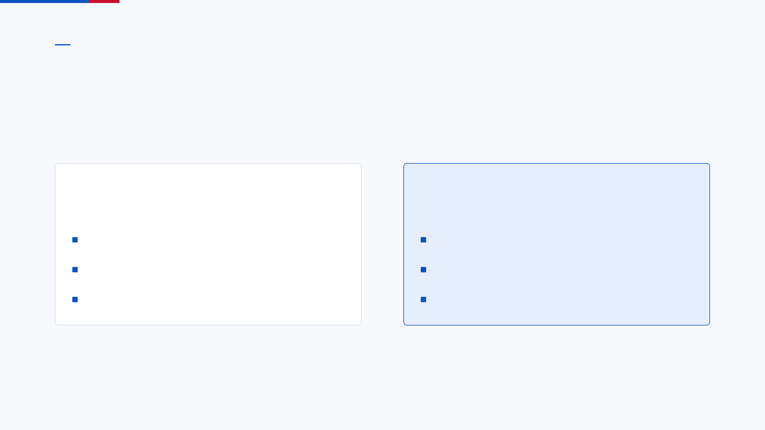
环节三 / 到场
到达时间以安全员确认为准
过去
现在
口头交接
确认式交接
到达时间凭回忆
VS
围栏预填建议到达时间
差异说不清
安全员确认后才落库，来源留档
没有凭证
差异须拍照说明，自动生成异常单
系统预填只作提速，不自动落库；无信号可手填并标注原因
09 / 17
Notes:
这里有个刻意的克制：系统明明知道车几点进围栏，但不替安全员签字。谁确认、谁负责。

Slide 10

环节四 / 爆破与退库
三量平衡容差为零，不平就结不了单
480
432
48
0
=
+
+
出库量
实爆用量
退库量
损耗 / 盲炮
三态结果
跨日退库
反向押送
无返库 / 有返库 / 异常
关联原出库单，可多次
现场押回销售库
盲炮处置一并登记。
按出库单归集，不限当日。
库管员核销，库存回加。
不平衡须生成异常单，民警确认后才能归档
10 / 17
Notes:
这条等式是整个系统的账。等式不平就不让结单——不是难为监理，是让剩余炸药没有“说不清”的空间。

Slide 11

监管 / 分级到场
按作业量自动定到场级别
< 600 kg
600 – 1200 kg
> 1200 kg
抽查
警务室
治安大队
随机抽查，可远程调阅。
必须到场，扫码签到。
必须到场，全程监督。
六环节任一处可发起检查；检查项模板化，必须拍照留证，结论分合格、整改、移交。
雷管按 TNT 当量折算，阈值与到场单位后台可配
11 / 17
Notes:
以前“要不要去现场”靠经验，现在系统按量派单。这一条直接对应检查覆盖率和分级到场执行率。

Slide 12
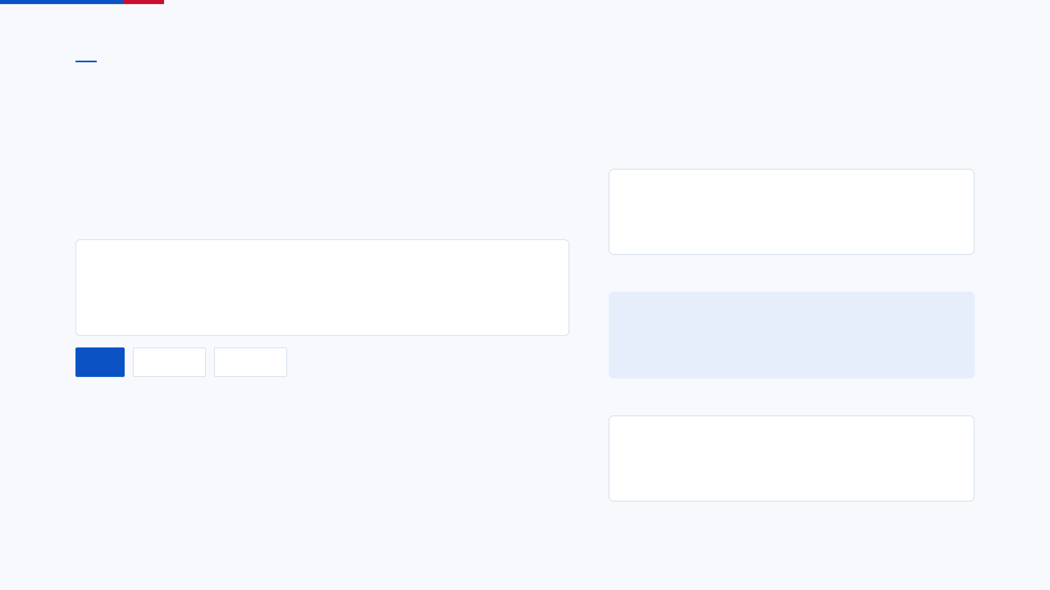
监管 / 核验
一处数据、两处视图
民警不必到场：调阅六节点数据与证据，逐项打勾出结论。
民警核验页
六节点时间轴
核验清单
↕
证照 · 警戒 · 在岗 · 监控 · 台账
统一接口
通过
责令整改
移交查处
/bb/overview/{planId}
↕
俯瞰大屏
消费同一份 JSON
超 24 小时未核验进督办列表
12 / 17
Notes:
大屏是第三方的，我们不做大屏。我们保证：大屏点开一个作业点，看到的数据和民警手机上一样。

Slide 13
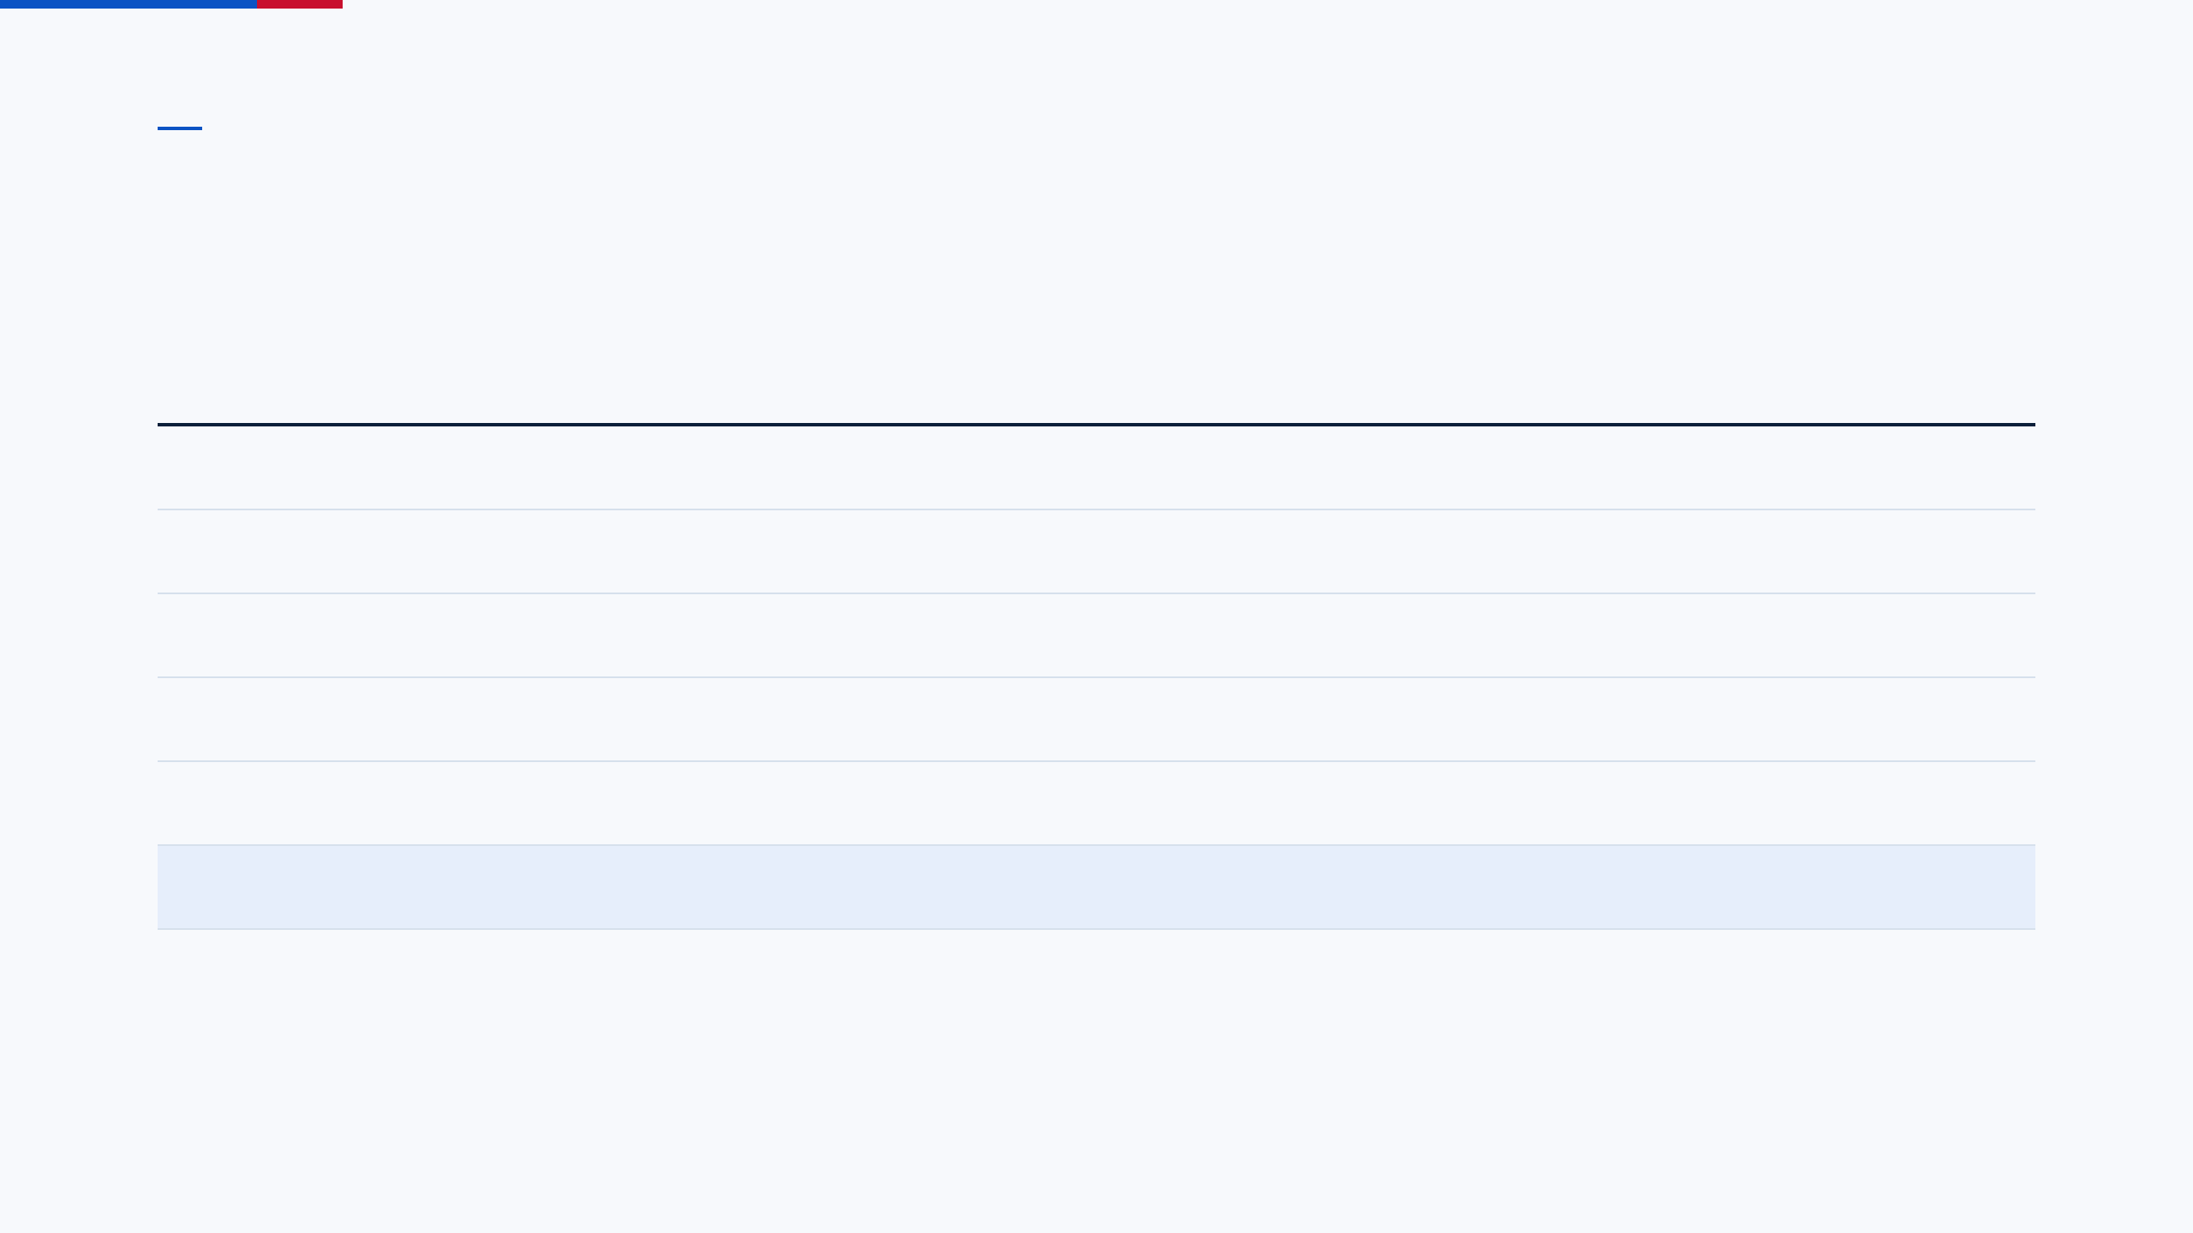
落地 / 谁来做
七类角色，各管一段
角色
关键动作
数据权限
项目负责人
提前 6h 报计划
本单位项目
库管员
批次出库与入库
本库库存
押运员
签收 / 人车 / 发车
本车次
安全员
确认到达、核量
本作业点
安全监理
爆破登记、退库
本作业点
辖区民警
审核、检查、核验
本工区
治安管理员
主数据与阈值配置
全域
一线少填字，后台多配置
13 / 17
Notes:
点一下高亮行：民警不是最后一个签字的人，他是全程都看得见的人。

Slide 14

成效 / Metrics
四个数字，按月出账
系统自动计算，不需要另做报表。
95%
98%
100%
2%
链路闭环率
六节点完整率
24h 核验覆盖
数量差异率上限
辅助：主数据完整率 ≥ 98%、6h 填报率 ≥ 90%、分级到场执行率 100%。
口径见设计说明第 9 节
14 / 17
Notes:
闭环率是第一指标，其余三个是它的拆解。数字不达标，通常是某一类角色没在用。

Slide 15

Next Step
先选一个县，把链子跑通
1 个县、2 个工区试点，先跑通“出库—运输—到场—爆破—退库”全链
主数据先建档生效，再放开作业节点
以闭环率、核验覆盖率两条线验收，达标后扩面
闭环率 ≥ 95%
24h 核验覆盖 100%
林安码小程序
Notes:
收尾给三件具体的事，不说“请领导支持”。最后一句：链子通不通，跑一个县就知道。

Slide 16

Roadmap
三期推进：先闭环，再预警，后智能
一期
二期
三期
闭环最小可用
监管增强
智能提升
主数据 + 六节点全链 + 分级检查 + 远程核验。
轨迹预警、核验督办、覆盖率考核。
一物一码、AI 比对、区块链存证。
一期范围：A–G + J 主数据 + K 检查，共 59 项
15 / 17
Notes:
一期不求全，只求链子闭合。链子闭合了，二三期才有数据可用。

Slide 17
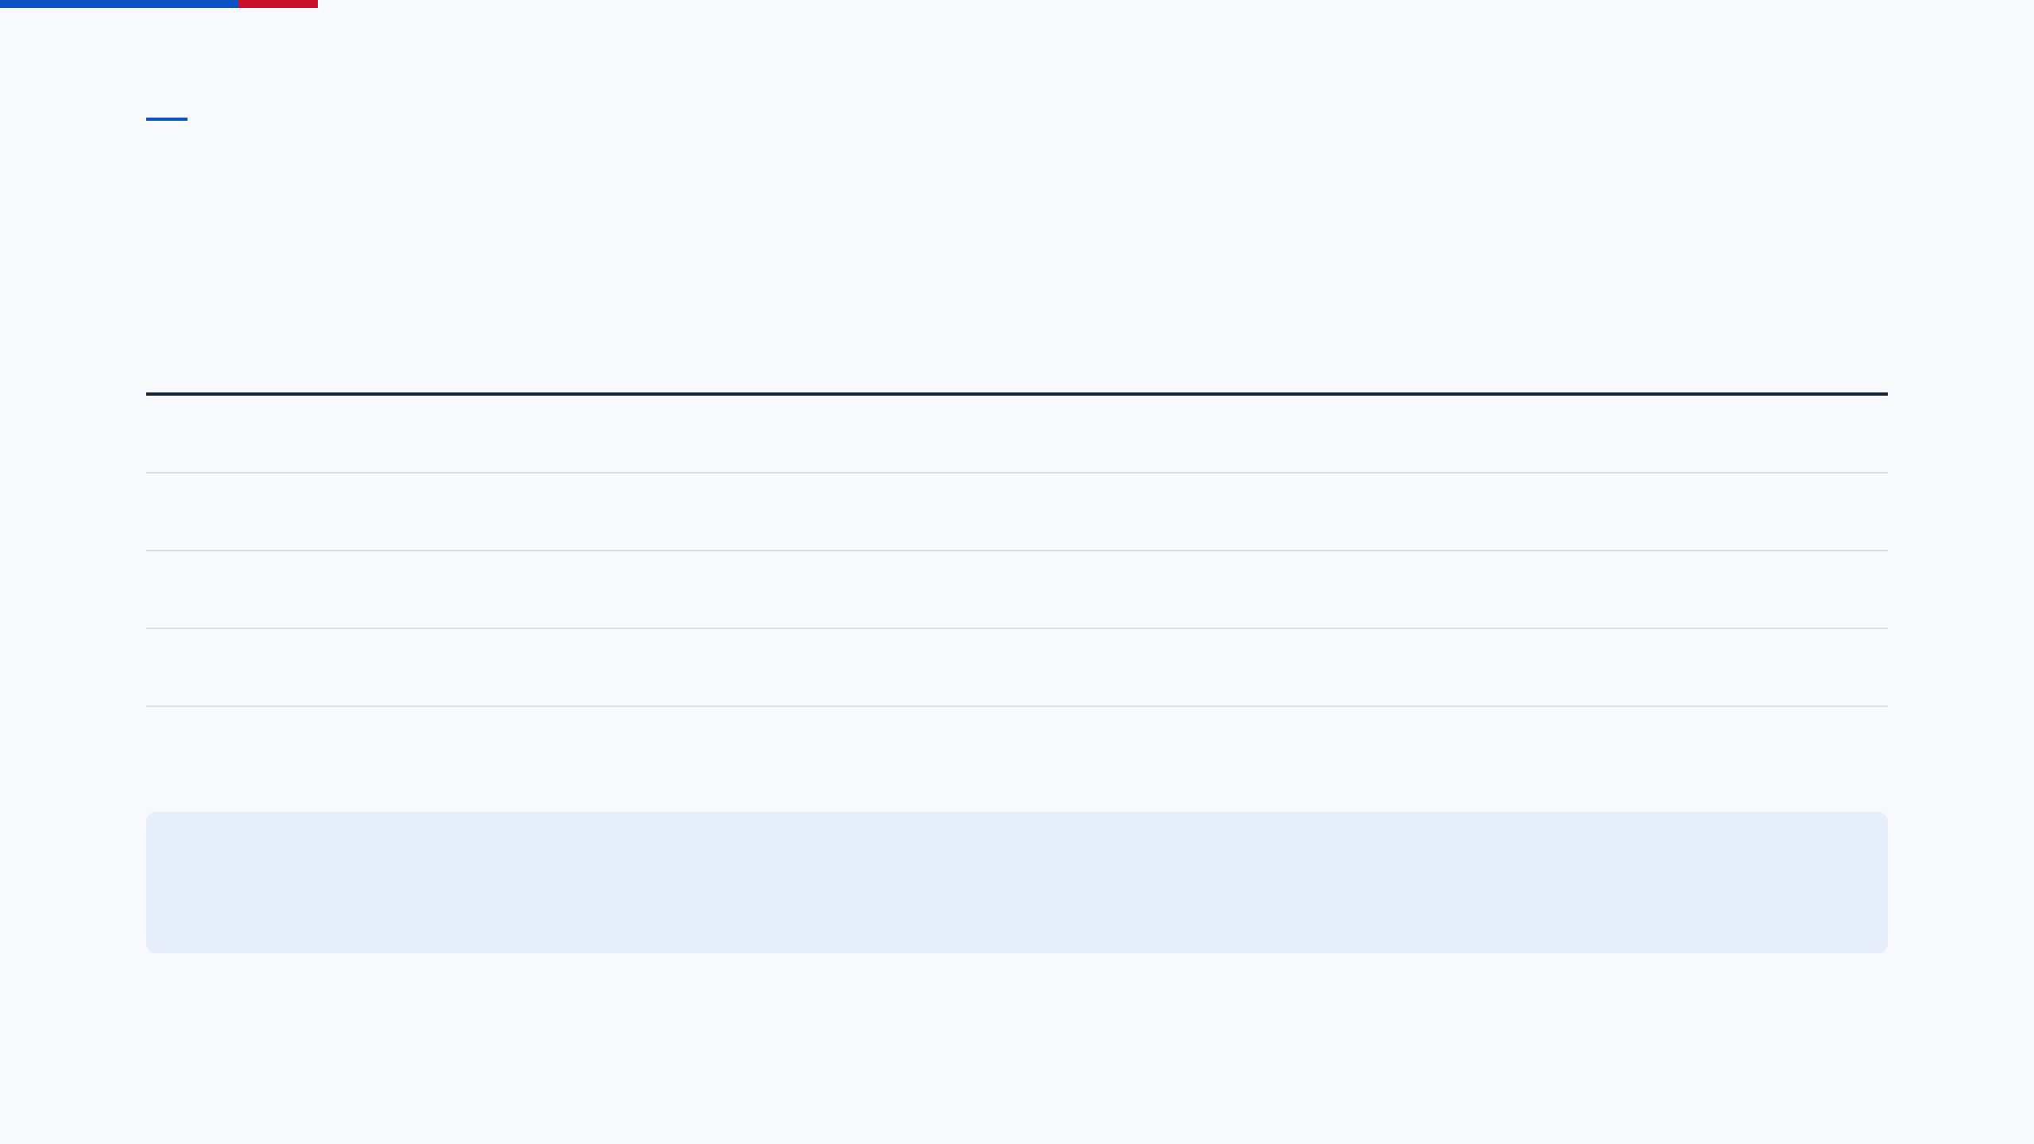
答疑 / 主数据
基础数据：企业报、公安审，生效才能用
数据
来源凭证
落地
库房
企业建档：销售库/使用库、围栏
四大员
公司申报，附从业资格证
项目备案
工区范围、关联公司、有效期
项目负责人
随公司档案，独立岗位
车辆
车牌载重 + 驾驶员资格证
治安管理员审核生效后方可引用，杜绝先建后审。
人车库项目，全程可追溯
16 / 17
Notes:
答疑页：数据从哪来？全部走“企业报、公安审”两条腿，审核不生效就用不了，杜绝先上车后补票。补充两点：未生效数据不能被任何作业节点引用；预留公安部民爆信息系统双向回传接口。

